Slide 1
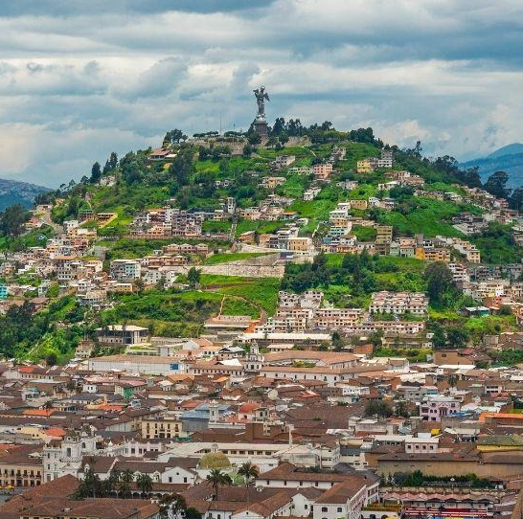

Unidad Especial
Regula Tu Barrio
#RegulaTu Barrio

Slide 2
ASENTAMIENTO HUMANO DE HECHO Y CONSOLIDADO DE INTERÉS SOCIAL DENOMINADO:
“BELLAVISTA DÉCIMA ETAPA”
PARROQUIA CALDERÓN
#RegulaTu Barrio

Slide 3

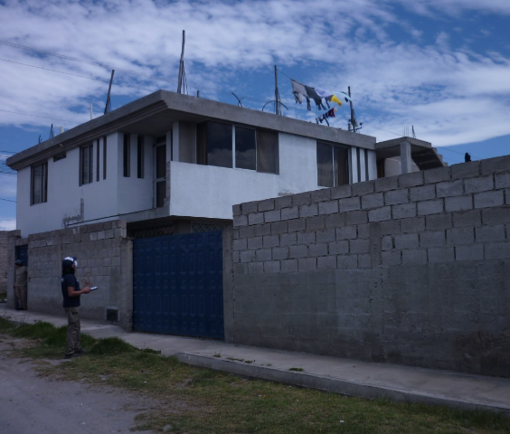
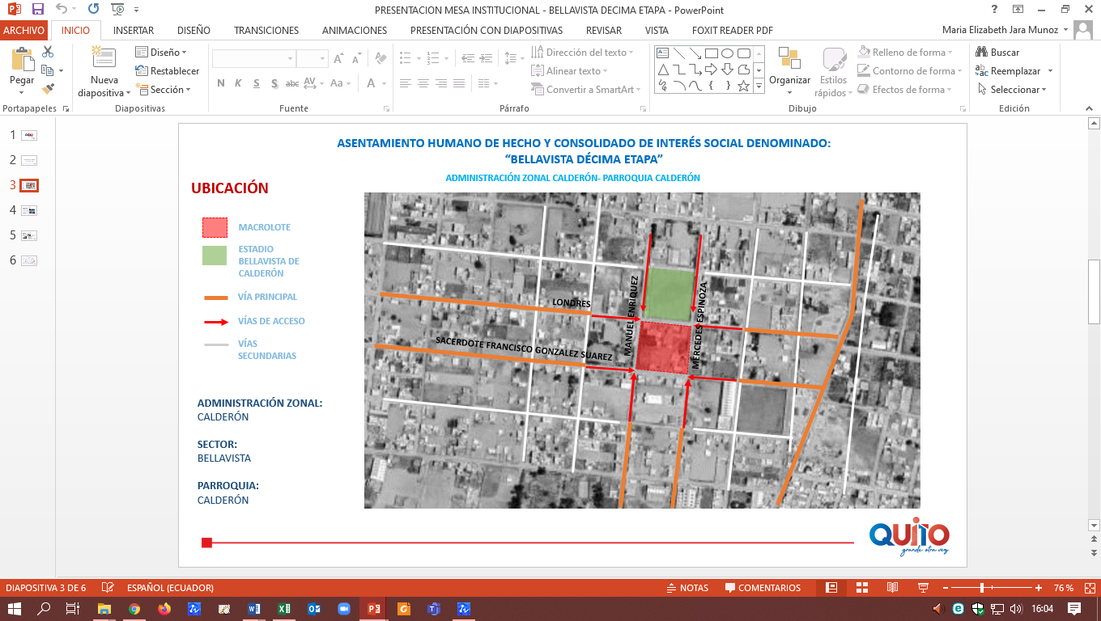
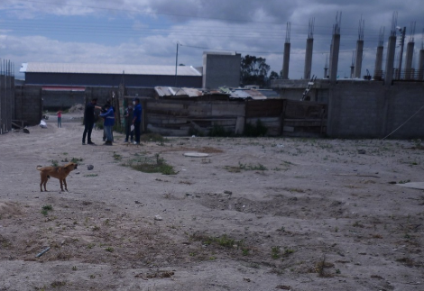
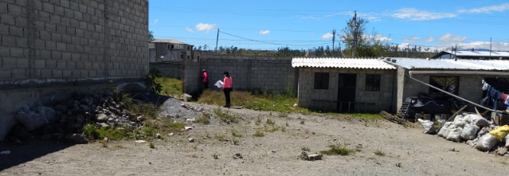
ASENTAMIENTO HUMANO DE HECHO Y CONSOLIDADO DE INTERÉS SOCIAL DENOMINADO:
“BELLAVISTA DÉCIMA ETAPA”
ADMINISTRACIÓN ZONAL: CALDERÓN - PARROQUIA: CALDERÓN
INFORMACIÓN DEL ASENTAMIENTO
AÑOS DE ASENTAMIENTO ACTUAL: | 9 Años | CONSOLIDACIÓN ACTUAL: | 61,54%
NÚMERO DE LOTES: | 26 | POBLACIÓN BENEFICIADA: | 92 Hab.
ZONIFICACIÓN ACTUAL: |  | D3 (D203-80)
LOTE MÍNIMO: |  | 200 m2
FORMA DE OCUPACIÓN DEL SUELO: |  | (D) Sobre línea de fábrica
USO PRINCIPAL: |  | (RU2) Residencial Urbano 2
CLASIFICACIÓN DEL SUELO: |  | (SU) Suelo Urbano
INFORMES DE RIESGOS: |  | Nº I-0029-EAH-AT-DMGR-2021 de 30 de junio de 2021 : “Para el proceso de regularización de tierras se considera el nivel de riesgos frente a movimientos en masa, ya que representan el fenómeno más importante para la posible pérdida del terreno, en tal virtud se considera que: Movimientos en masa: el AHHYC “Bellavista Décima Etapa” en general presenta un Riesgo Bajo Mitigable para todos lotes frente a deslizamientos .”
ÁREA ÚTIL DE LOTES: | 6.680,00 | m2 | Derechos y Acciones
AREA PASAJES: | 291,43 | m2
ÁREA BRUTA TOTAL: | 6.971,43 | m2 | UERB-AZCA
Obras de Infraestructura Ejecutadas: |  | Obras Civiles Ejecutadas:
Agua Potable | 31 % | Calzada | 0 %
Alcantarillado | 31 % | Aceras | N/A
Energía Eléctrica | 31 % | Bordillos | N/A
#RegulaTu Barrio

Slide 4
ASENTAMIENTO HUMANO DE HECHO Y CONSOLIDADO DE INTERÉS SOCIAL DENOMINADO:
“BELLAVISTA DÉCIMA ETAPA”
ADMINISTRACIÓN ZONAL: CALDERÓN - PARROQUIA: CALDERÓN
ÁREAS VERDES CERCANAS AL ASENTAMIENTO
ASENTAMIENTO
ESTADIO BELLAVISTA DE CALDERÓN
DISTANCIA 10 m.
200m
E
#RegulaTu Barrio

Slide 5
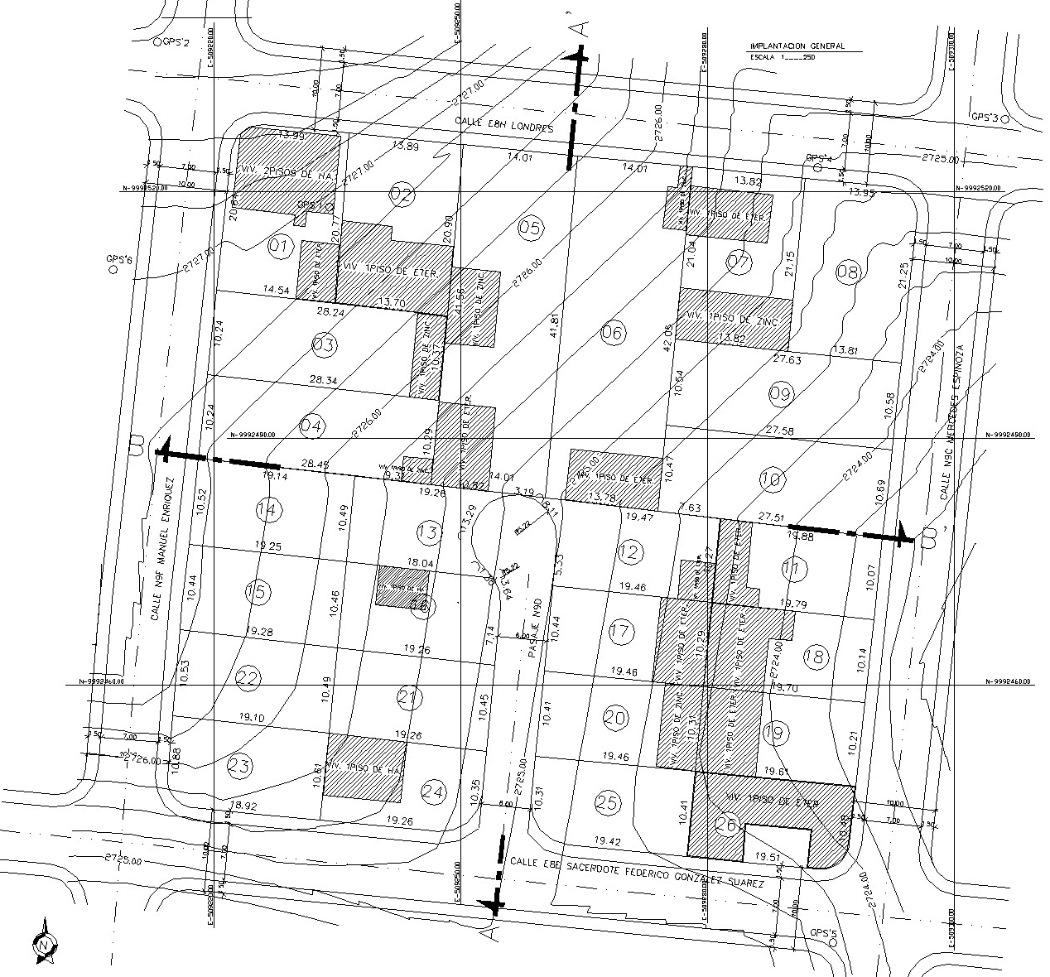
ASENTAMIENTO HUMANO DE HECHO Y CONSOLIDADO DE INTERÉS SOCIAL DENOMINADO:
“BELLAVISTA DÉCIMA ETAPA”
ADMINISTRACIÓN ZONAL: CALDERÓN - PARROQUIA: CALDERÓN
PLANO DEL ASENTAMIENTO
MACRO-LOTE
PASAJE N9D
PASAJE N9D
#RegulaTu Barrio

Slide 6
ASENTAMIENTO HUMANO DE HECHO Y CONSOLIDADO DE INTERÉS SOCIAL DENOMINADO:
“BELLAVISTA DÉCIMA ETAPA”
ADMINISTRACIÓN ZONAL: CALDERÓN - PARROQUIA: CALDERÓN
SI EXISTEN LOTES POR EXCEPCIÓN
LOTE N° | AREA
1 | 292,68
2 | 287,38
3 | 291,50
4 | 291,50
5 | 582,52
6 | 582,52
7 | 291,53
8 | 291,52
9 | 291,54
10 | 291,54
11 | 201,70
12 | 207,30
13 | 166,73
14 | 201,70
15 | 201,70
16 | 200,41
17 | 201,70
18 | 201,70
19 | 201,70
20 | 201,70
21 | 201,70
22 | 201,70
23 | 201,68
24 | 196,33
25 | 196,34
26 | 201,68
13
PASAJE N9D
LEYENDA
3 | LOTES POR EXCEPCIÓN
24
25
#RegulaTu Barrio

Slide 7
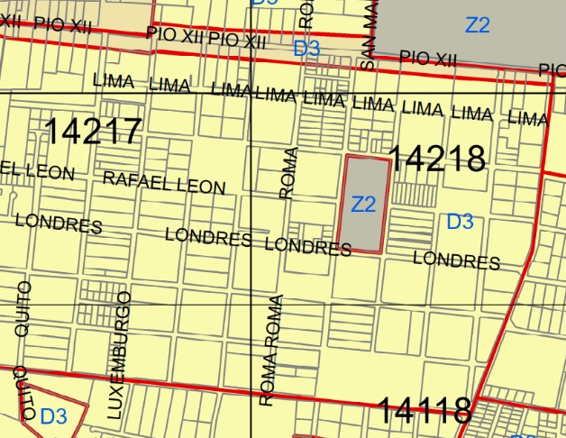
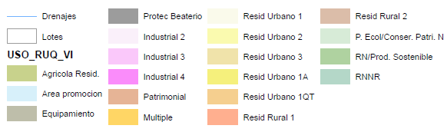
ASENTAMIENTO HUMANO DE HECHO Y CONSOLIDADO DE INTERÉS SOCIAL DENOMINADO:
“BELLAVISTA DÉCIMA ETAPA”
ADMINISTRACIÓN ZONAL: CALDERÓN - PARROQUIA: CALDERÓN
PLAN METROPOLITANO DE ORDENAMIENTO TERRITORIAL/ POMT
PASAJE N9D
(RU2) Residencial Urbano 2
#RegulaTu Barrio

